Slide 1

Bài 3
QUẦN CƯ –
ĐÔ THỊ HÓA
GV: TRẦN THỊ NGỌC THI

Slide 2
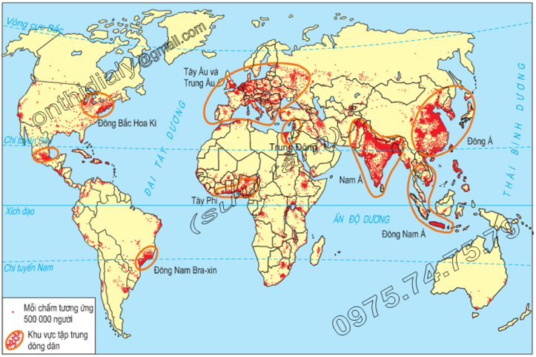
Kiểm tra bài cũ
Xác định trên lược đồ các khu vực tập trung dân cư đông đúc? Giải thích?

Slide 3
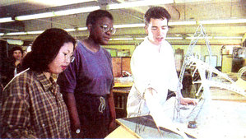
Căn cứ vào đâu mà người ta chia thế giới ra thành các chủng tộc? Các chủng tộc này sinh sống chủ yếu ở đâu?

Slide 4
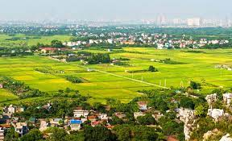
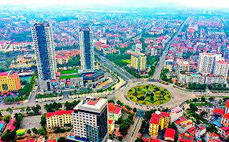
Bài 3 – Tiết 3: QUẦN CƯ – ĐÔ THỊ HÓA
QUẦN CƯ NÔNG THÔN VÀ QUẦN CƯ ĐÔ THỊ
Quần cư là gì? (tra cứu trang 187 SGK)
Quan sát các hình ảnh sau:

Slide 5
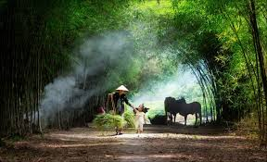
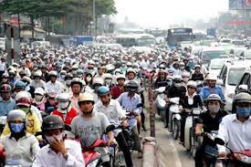
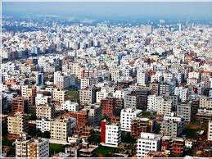
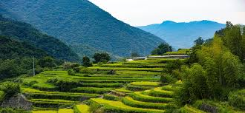
Quang cảnh nông thôn
Quang cảnh đô thị

Slide 6
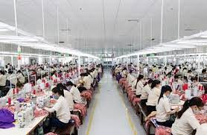
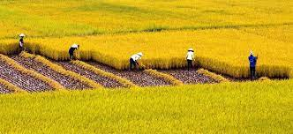


Hoạt động kinh tế ở nông thôn
Hoạt động kinh tế ở đô thị

Slide 7
Qua những hình ảnh vừa quan sát cùng sự hiểu biết của bản thân, hãy trình bày các đặc điểm về: mật độ dân số, nhà cửa, đường sá, môi trường, hoạt động kinh tế ở
Nông thôn
Thành thị

Slide 8

Đặc điểm | Quần cư nông thôn | Quần cư đô thị
Mật độ dân số | Thấp | Cao
Nhà cửa | Thưa thớt, xen kẽ với ruộng đồng | San sát, nhiều nhà cao tầng
Hoạt động kinh tế | Nông – lâm – ngư nghiệp | Công nghiệp và dịch vụ
Môi trường | Tương đối trong lành | Dần bị ô nhiễm

Slide 9
Dựa vào nội dung mục 2 SGK, hãy cho biết đô thị xuất hiện và phát triển từ khi nào?
Bài 3 – Tiết 3: QUẦN CƯ – ĐÔ THỊ HÓA
QUẦN CƯ NÔNG THÔN VÀ QUẦN CƯ ĐÔ THỊ
II. ĐÔ THỊ HÓA. CÁC SIÊU ĐÔ THỊ
Đô thị xuất hiện từ thời kì Cổ đại.
Từ thế kỉ XIX thì phát triển.
=> Đô thị hóa là trình biến đổi những nơi chưa phải đô thị thành đô thị.
=> Các đô thị phát triển nhanh chóng, trở thành siêu đô thị


Slide 10
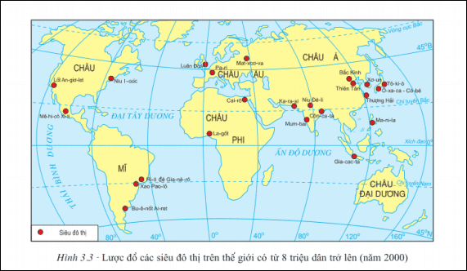
Đọc hình 3.3, hãy cho biết: Châu nào có nhiều siêu đô thị từ 8 triệu dân trở lên nhất? Kể tên những siêu đô thị đó.

Slide 11
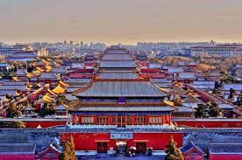
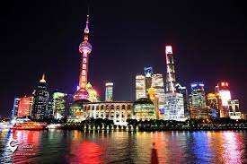
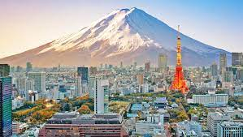
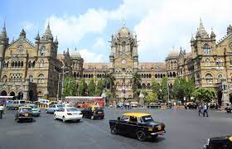
Bắc Kinh
Thượng Hải
Tokyo
Mumbai

Slide 12
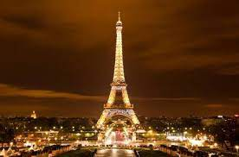

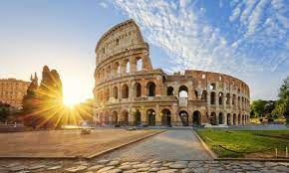
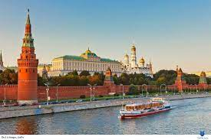
Paris
Luân Đôn
Matxcơva
Rome

Slide 13
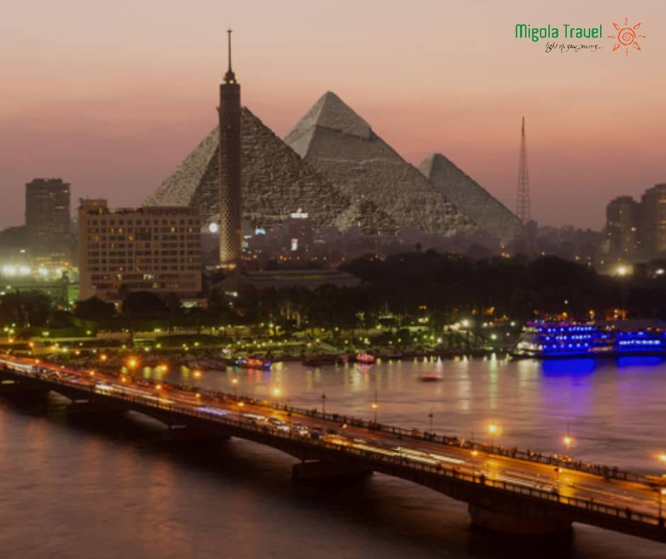
Cairo

Slide 14


Slide 15
KIỂM TRA KIẾN THỨC

Slide 16
Nối A và B sao cho phù hợp
A
B
Nhà cửa san sát
QUẦN CƯ NÔNG THÔN
Dân cư thưa thớt
Mật độ dân số cao
QUẦN CƯ THÀNH THỊ
Sản xuất nông nghiệp
Môi trường trong lành

Slide 17

Dặn dò
Làm BT 2 SGK
Xem trước bài thực hành
Ôn lại cách đọc tháp dân số

